Slide 1

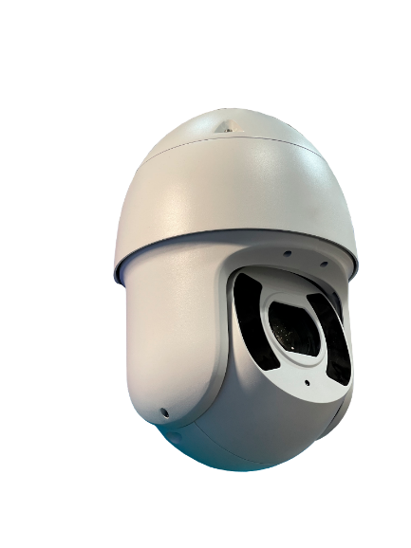
КОМПЛЕКС ПРОГРАММНО-АППАРАТНЫЙ «ОСА»

Slide 2
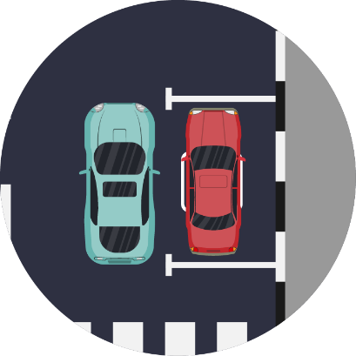
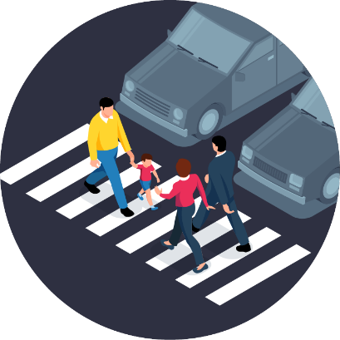

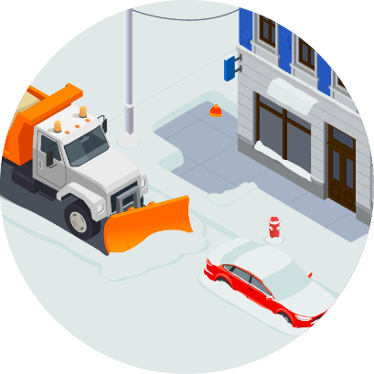
ПРОБЛЕМАТИКА ГОРОДСКОЙ СРЕДЫ
НАРУШЕНИЕ ПРАВИЛ ПАРКОВКИ
Самые распространенные нарушения ПДД, которые создают помехи для движения участников дорожного движения, – это стоянка «вторым рядом» и стоянка на остановке общественного транспорта. Это особенно опасно, когда припаркованный вторым рядом возле школы автомобиль ограничивает обзор детям, переходящим дорогу.
БЕЗОПАСНОСТЬ УЧАСТНИКОВ ДОРОЖНОГО ДВИЖЕНИЯ
Наземные пешеходные переходы, тротуары, перекрестки и газоны должны быть безопасны и свободны для пешеходов и других участников дорожного движения. Культура соблюдения ПДД водителями прививается постоянным контролем соблюдения ПДД.
РАЗНОРОДНЫЕ ГОРОДСКИЕ ОПАСНОСТИ
Открытые люки, упавшие деревья, стихийные свалки, крупные дорожные ямы - на ряду с многими другими городскими явлениями часто создают прямую опасность для жителей. Мониторинг подобных ситуаций позволит оперативно реагировать на угрозы и предотвращать их.
ПРЕПЯТСТВИЯ ДЛЯ РАБОТЫ ГОРОДСКОЙ ТЕХНИКИ
Припаркованные на обочине автомобили, особенно в зимнее время, мешают уборке УДС, а также вывозу мусора и снега. Управление парковочным режимом на улицах повысит эффективность работы коммунальных и специальных служб.

Slide 3
КПА «ОСА»: КОНТРОЛЬ И ФИКСАЦИЯ НАРУШЕНИЙ ПДД
КПА «ОСА» от компании СИТИМАТИКС позволяет фиксировать нарушения правил дорожного движения с последующим формированием материалов и передачей их в АИС заказчика
КПА «ОСА» решают следующие задачи:
Преимущества комплекса
Обеспечение круглосуточного контроля
за транспортными потоками;
Автоматизация процесса фиксаций нарушений ПДД;
Сокращение числа дорожно-транспортных происшествий;
Исключение субъективного фактора при оценке нарушений;
Управление трафиком.
Возможность подключения направленных камер, для фиксации нарушений правил проезда;
Фиксация ТС в радиусе 160 м от места установки камеры;
ИК-подсветка в ночное время – радиус 250 метров;
Работает при температуре от – 40°С до +50°С;
Автоматически проверяет фиксируемые ТС по федеральной и оперативной базам розыска;
Угол обзора по горизонтали – 360°, по вертикали – 90°;
Напряжение электропитания системы от сети переменного тока – от 150 до 280 В;
Объем хранения нарушений – до 10 000 случаев.

Slide 4
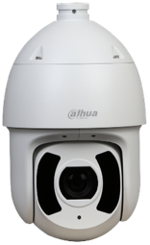
ОБЛАСТИ ПРИМЕНЕНИЯ КПА «ОСА»
Аэропорты, ж/д вокзалы
Социально-значимые объекты
Интеллектуальная транспортная система
На пешеходном переходе
Умная остановка
Платные парковки
Автоматическая фиксация нарушений ПДД

Slide 5
КПА «ОСА»: СОСТАВ РЕШЕНИЯ
Комплекс «ОСА» включает:
Технические характеристики:
Камера с углом обзора по горизонтали 360° для распознавания нарушений и формирования обзорных снимков.
Сервер фиксации, в составе:
  Сервис фиксации со встроенным ИБП: время работы до 4 часов;
  Специальное ПО (включено в реестр отечественного ПО);
  Электронный ключ для активации системы распознавания;
  Физический ключ защиты целостности данных;
  Автоматическая синхронизация с национальной шкалой времени UTC(SU) с погрешностью ± 0,5 секунда;
  Система климат-контроля;
  Модуль удаленного взаимодействия;
  Формирование материалов по событиям С0, С2 на сервере фиксаций (ГОСТ Р 57144-2016);
Синхронизация UTC SU – 1 сек;
Автономная работа - 4 часа;
Потребляемая мощность с 1 камерой не более – 30 В
Рабочие условия применения - Температура: от -40
до +50. Влажность - не более 98-100
Разрешение распознающих камеры – от 2 Мп до 12Мп,
от 1920 x 1080 до 4096 x 3000;
Форматы сжатия - H.265+/H.265/H.264+/H.264
Степень защиты оболочки по ГОСТ 14254-2015 - IP67
Дальность распознавания ГРЗ – 160 м.
Кратность приближения объекта – 45x
Используемые каналы связи - GSM/3G/LTE, Ethernet, Wi-Fi
Вероятность распознавания ГРЗ – 97%
Система предназначена для установки на опоры дорожной инфраструктуры, на треногах вдоль дороги и в салонах служебных и пассажирских транспортных средств.

Slide 6
КПА «ОСА»: ФИКСИРУЕМЫЕ
НАРУШЕНИЯ
Нарушение правил стоянки ТС на тротуаре;
Остановка или стоянка ТС на пешеходном переходе;
Остановка или стоянка ТС вблизи пешеходных переходов;
Остановка или стоянка ТС на пешеходной зоне;
Нарушение правил остановки ТС кроме инвалидов (знак 3.27 с табличкой 8.18 );
Остановка или стоянка ТС на полосе для велосипедистов;
Остановка или стоянка транспортных средств в местах остановки маршрутных транспортных средств или стоянки легковых такси;
Нарушения продолжительности размещения ТС на специально обозначенных платных парковочных местах, нарушения порядка оплаты или неуплата за размещение транспортных средств;
Расположение ТС на парковке запрещенным способом (например, постановка ТС не параллельно краю проезжей части или во втором ряду на проезжей части);
Нарушение правил расположения транспортного средства на проезжей части дороги, встречного разъезда, а равно движение по обочинам или пересечение организованной транспортной или пешей колонны либо занятие места в ней;
Нарушение правил стоянки по нечетным числам;
Нарушение правил стоянки по четным числам;
Остановка ближе 15м от мест остановки маршрутных ТС или такси;
Нарушение правил остановки в местах стоянки легковых такси (дорожный знак 5.18 Прил.1 "Место стоянки легковых такси");
Несоблюдение требований дорожной разметки «Островок»;
Нарушение правил стоянки ТС (знак 3.28 )
стоянка на перекрестке;
Нарушение правил стоянки ТС (разметка 1.10)
Остановка в тоннеле;
Остановка на полосе, предназначенной для маршрутных ТС;

Slide 7
КПА «ОСА»: ФИКСИРУЕМЫЕ
НАРУШЕНИЯ
Нарушение правил остановки ТС (знак 3.27 );
Нарушение правил остановки ТС (разметка 1.4);
Нарушение порядка оплаты парковки (паркнет);
Нарушение правил остановки, повлекшее создание препятствий для движения других ТС;
Остановка на направляющем островке;
Нарушение правил остановки на местах для резидентов (знак 3.27 с табличкой резидент);
Размещение ТС на газонах, на территории парков, садов, скверов, бульваров, детских и спортивных площадок;
Нарушение правил остановки автобусов (знак 3.27 с табличкой автобус);
Нарушение правил остановки грузового транспорта (знак 3.27 с табличкой грузовое ТС);
Нарушение правил стоянки автобусов (знак 3.28 с табличной автобус);
Нарушение правил остановки грузового транспорта (знак 3.28 с табличкой грузовое ТС);
Нарушение правил стоянки на местах для льготников;
Нарушение правил парковки на местах для электромобилей;
Нарушение способа постановки на стоянку (без таблички);
Нарушение способа постановки на стоянку (знак 6.4 с табл. 8.6.1 - 9);
Остановка за стоп-линией;
Остановка на перекрестке с желтой перекрестной разметкой (1.26);

Slide 8
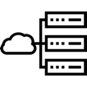





ФУНКЦИОНАЛЬНАЯ СТРУКТУРА КОМПЛЕКСА
Адресаты фактов
ЦАФАП
Сервис выявления нарушений
Автоматический контроль качества.
Подготовка материалов.
Экспорт.
Сервер
Сервис распознавания ГРЗ
Комплекс
Факты
Сервис распознавания контура ТС
Административные комиссии
Сервис распознавания правонарушения
ПАК
Сервис экспорта фактов

Slide 9




ЭФФЕКТЫ ВНЕДРЕНИЯ ПАК «ОСА»
Снижение случаев взрослого и детского травматизма по причине нарушения правил дорожного движения
Повышение качества городской среды, безопасности и комфорта граждан
Повышение скорости реакции на аварийные события, нештатные ситуации и последствия стихии: открытые люки, упавшие деревья, брошенные вещи, крупные дорожные ямы и пр.
Снижение количества нарушений, ПДД и благоустройства: стоянка вторым рядом, на тротуаре, на газоне и т.п.
Notes:
Поменять картинку

